Slide 1

Unidad 1.
Innovación y creatividad.
CONTENIDO:
Fundamentos de la innovación y la creatividad.
Tipos de innovación.
Proceso de innovación.
ELABORÓ: M. EN D.T. AURORA VÁZQUEZ MONTALVO

Slide 2


INNOVACIÓN

Slide 3

INNOVACIÓN
Innovar es crear lo que no existe.
Innovar es crear valor agregado en la percepción del cliente.
Innovar es un proceso en la integración del producto destino y de las múltiples posibilidades de productos comercializables que existen.
Para innovar se ha identificado como problema, falta de los productos turísticamente estructurados.
ConceptoDefinicion. (septiembre 20, 2016).

Slide 4
TIPOS
DE
INNOVACIÓN
PRODUCTO
Desarrollar un servicio o bien novedoso, total o parcialmente.
MARKETING
Incorporar un sistema de comercialización novedoso.
PROCESO
Novedades están vinculadas con la producción, fabricación o distribución del bien o servicio.
ORGANIZACIÓN
Cambios en los procedimientos de la empresa, alteraciones del lugar de trabajo o modificaciones en las relaciones exteriores.

Slide 5
Proceso de innovación
Evaluación
Priorización
Seguimiento
Ejecución
Definición del proyecto
Generación de oportunidades

Slide 6
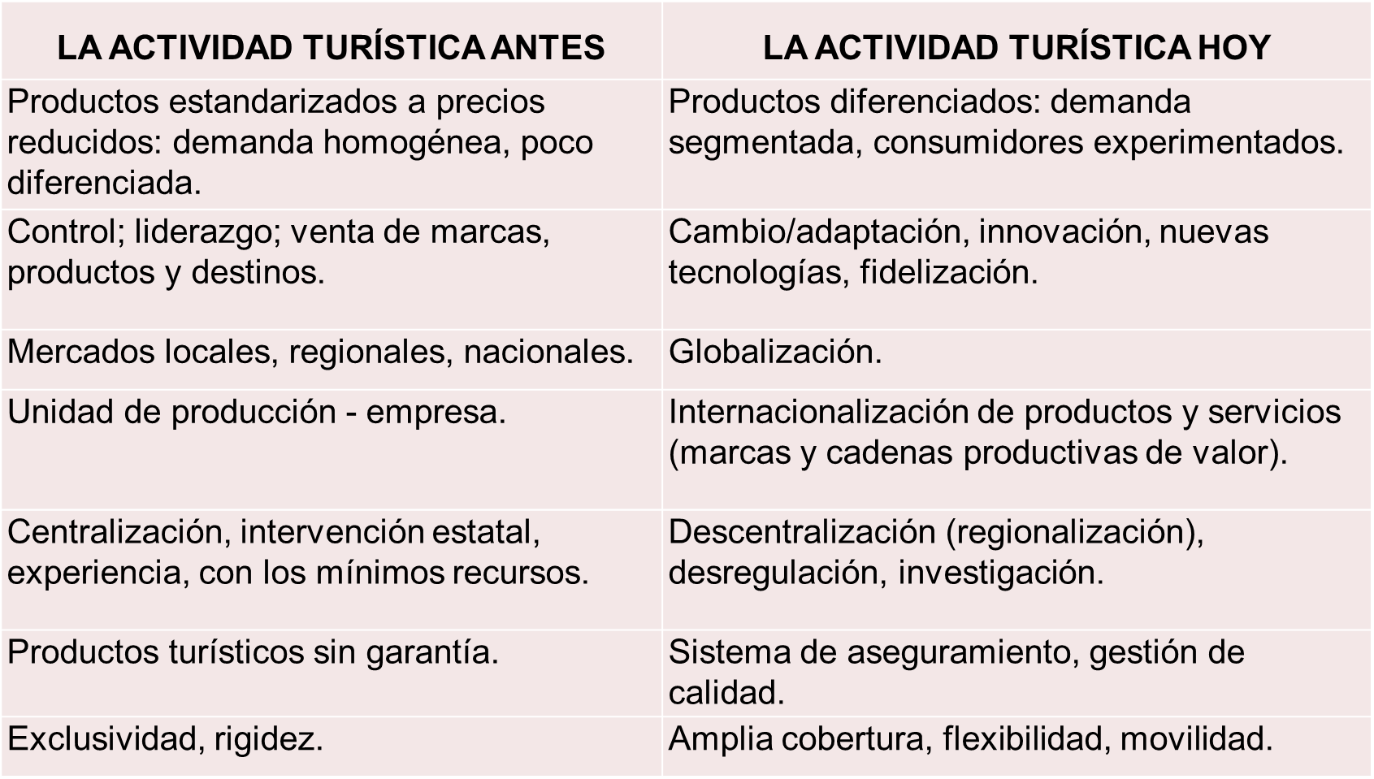
Beltán, L., López, H. & Gómez, J. (2002).

Slide 7
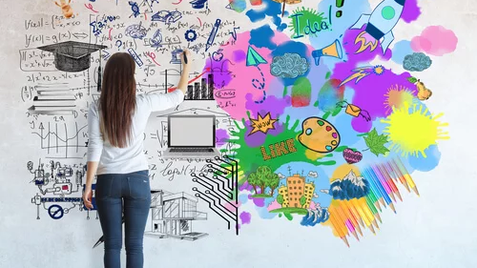
CREATIVIDAD

Slide 8

DEFINICIÓN
“El conjunto de aptitudes vinculadas a la personalidad del ser humano que le permiten, a partir de una información previa, y mediante una serie de procesos internos (cognitivos), en los cuales se transforma dicha información, la solución de problemas con originalidad y eficacia” (Hernández, G. & Díaz, F.).
Ernst Kris asoció la creatividad con la habilidad de encontrar nuevas conexiones entre ideas.

Slide 9

TIPOS DE CREATIVIDAD

Slide 10
Tipos de creatividad
plástica
inventiva
social
Formas, colores, texturas, porciones y volúmenes.
Es la aplicación talentosa de las ideas, las teorías y los recursos a la solución de los problemas del quehacer ordinario.
Es la creatividad en las relaciones humanas.
fluente
Es la creatividad de los sentimientos, los afectos y las actitudes
filosófica
Un modo conceptual de pensar, que transforma las imágenes en símbolos.
⋅ Una aplicación de comparaciones, metáforas y analogías.
científica
Aplica el ingenio y el talento en la investigación de nuevos conocimientos
http://programas.cuaed.unam.mx/repositorio/moodle/pluginfile.php/166/mod_resource/content/1/la-creatividad/index.html

Slide 11

TIPOS DE PENSAMIENTO

Slide 12
Tipos de pensamiento
CONVERGENTE
DIVERGENTE
Induce a una respuesta automática, misma que se da por la asociación que hacemos con el contexto en que se desarrolla la situación, luego usamos nuestra experiencia y hacemos un análisis basado en esa experiencia básica.
Se caracteriza esencialmente por la búsqueda de múltiples respuestas o alternativas para resolver un problema. Se despliega en múltiples direcciones, busca desde diferentes perspectivas, utiliza distintos enfoques y conocimientos posibles.
J. P. Guilford (citado en 3Martín, 2013)

Slide 13

ETAPAS DEL PROCESO CREATIVO

Slide 14
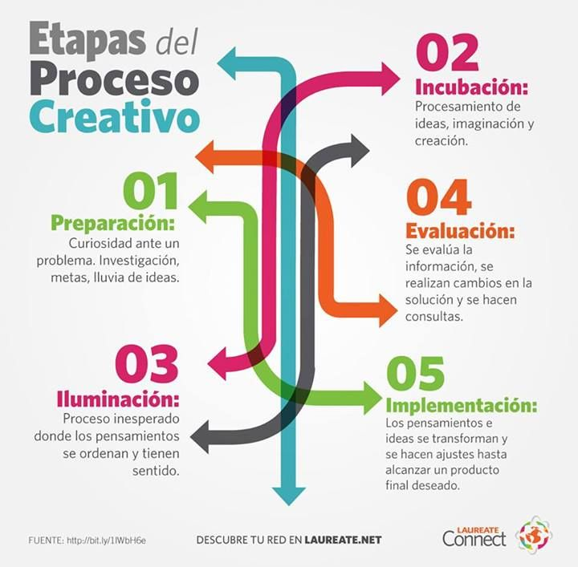
Proceso creativo. https://margraficdesign.wordpress.com/2014/06/17/
cuales-son-las-etapas-del-proceso-creativo/

Slide 15

TÉCNICAS PARA EL DESARROLLO DE LA CREATIVIDAD

Slide 16
LLUVIA DE IDEAS
LISTA VERBAL DE VERIFICACIÓN: Consiste en registrar los asuntos referidos a un producto, servicio o proceso que nos pueden arrojar nuevos puntos de vista. La idea subyacente es que un producto puede ser mejorado si se cuestiona y se identifica qué se puede modificar o mejorar. Esta herramienta nos anima a pensar en ideas que no se habían planteado previamente.
LA ESTIMULACIÓN DE IMÁGENES: es una técnica muy conocida utilizada para generar nuevas ideas. En ella, los miembros del grupo observan un grupo de imágenes seleccionadas y lo relacionan con la información del problema a resolver.
CARTOGRAFIA MENTAL O MAPA MENTAL: Patrón creativo para relacionar ideas, procesos, pensamientos y objetos.
(Hernández, G. & Díaz, F.).

Slide 17

Según William Coyne, “La creatividad es pensar en ideas nuevas y apropiadas, mientras que la innovación es la aplicación con éxito de las ideas dentro de una organización. En otras palabras, la creatividad es el concepto y la innovación es el proceso “.
VIDEO 1
VIDEO 2

Slide 18
REFERENCIAS
Beltán, L., López, H. & Gómez, J. (2002). Diseño y comercialización de productos turísticos. Gestión y desarrollo del turismo cultural, 1, 136. 27/02/2018, De Universidad Externado de Colombia Base de datos.
ConceptoDefinicion. (septiembre 20, 2016). Concepto de innovación. agosto 11, 2018, de ConceptoDefinicion Sitio web: http://conceptodefinicion.de
Hernández, G. & Díaz, F. (1995). Estrategias docentes para un aprendizaje significativo. México: McGraw Hill.
http://programas.cuaed.unam.mx/repositorio/moodle/pluginfile.php/166/mod_resource/content/1/la-creatividad/index.html
Molina, M. (2015). Estrategia Federal Gestión de Destinos, Innovación y Desarrollo de Productos. Plan Nacional de Desarrollo 2013-2018, 1, 85. 17/02/2018, De Subsecretaría de Innovación y Desarrollo Turístico Base de datos Base de datos.
Proceso creativo. https://margraficdesign.wordpress.com/2014/06/17/cuales-son-las-etapas-del-proceso-creativo/
SERNATUR. (2015). Manual paso a paso para el diseño de productos turísticos integrados . Chile: Subdirección de productos y destinos sustentables.

